Slide 1
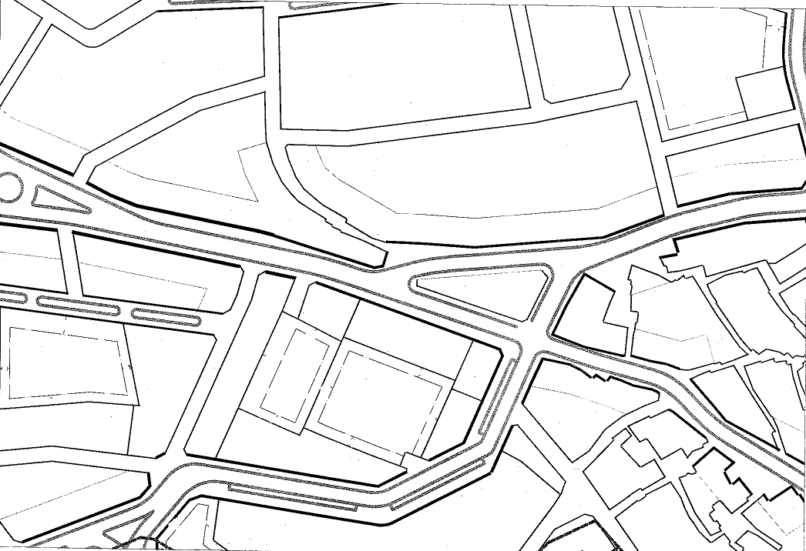
TOPLANMA ALANI
HANSEHATUN CAD
VATAN CADDESİ YÜRÜŞ VE DAĞILMA GÜZERGAHI
GÜZERGAHI
ATATÜRK PARKI
DAĞILMA
PTT
İLÇE HAL KÜTÜPHANESİ
MİTİNG ALANI
AK PARTİ İLÇE BİNASI
SAĞLIK OCAĞI
YEŞİLLİ BELEDİYESİ
DAĞILMA GÜZERGAHI
SAKARYA İLKOKULU
TAZİYE EVİ
ZİRAAT BANKASI VE YENİ TAZİYE EVİ
YÜRÜYÜŞ GÜZERGAHI
AYHAN KARTLI CAD.
DAĞILMA GÜZERGAHI
HÜRRİYET CADDESİ
TOPLANMA VE MİTİNG ALANI
MOBESE
M E Z A R L I K

